Slide 1
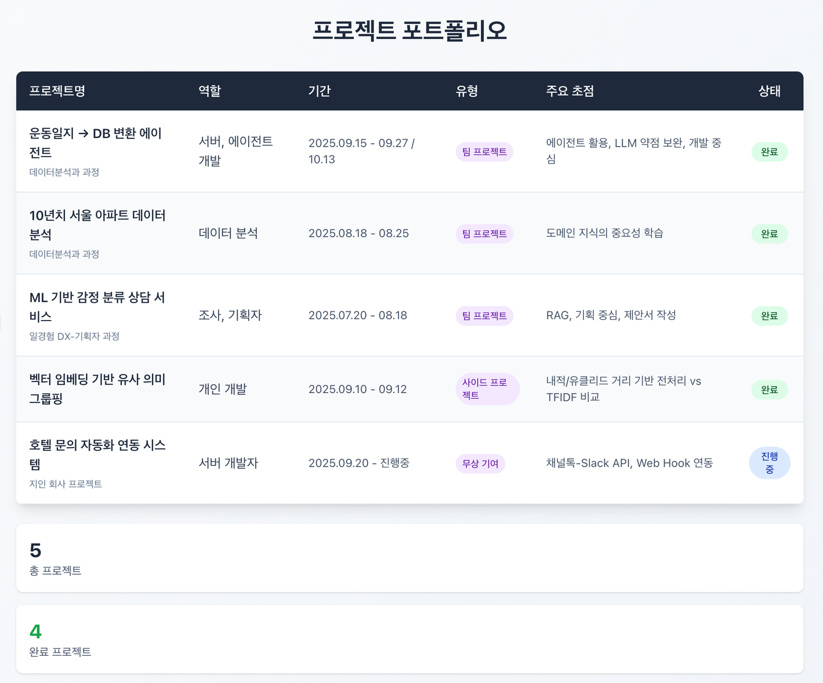
실행 이력은 완료된 프로젝트 표로 확인한다
프로젝트의 수, 역할, 진행 상태를 한 장의 evidence table로 정리합니다.
• 프로젝트를 역할, 기간, 상태 기준으로 비교합니다.
• 포트폴리오가 실행 이력을 가진 문서임을 보여줍니다.
• 다음 deck regeneration 작업과 바로 연결됩니다.
표 이미지는 form 자체가 의미를 가지므로 요약 대신 실제 evidence block으로 남깁니다.
source: 02_1/image23.png • portfolio evidence table

